Slide 1
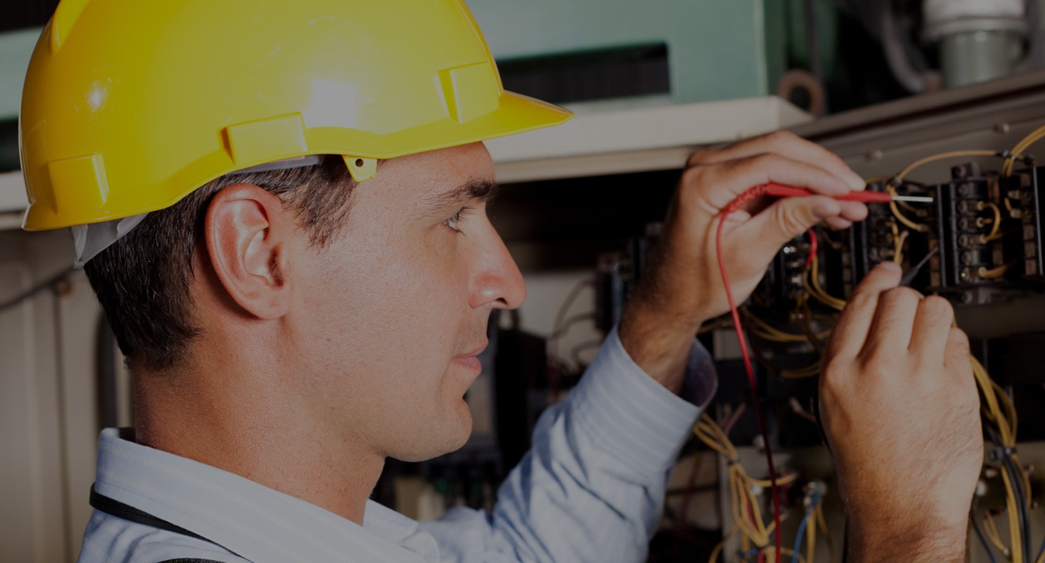
ПРЕОБРАЗОВАТЕЛЬ ИНТЕРФЕЙСОВ «USB-HART/RS-485»
Обзор преобразователя и его возможностей

Slide 2
ПРЕОБРАЗОВАТЕЛЬ ИНТЕРФЕЙСОВ
«USB-HART/RS-485»

Slide 3
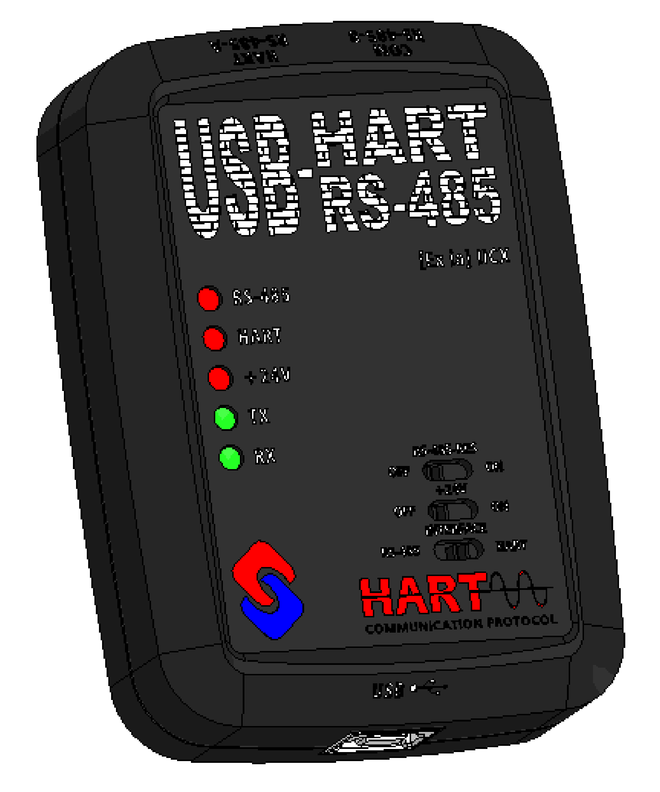
Технические характеристики
Разъемы тип «banana» интерфейса RS-485(A/B)
Разъемы тип «bananа»
HART и COM
Светодиод RS-485
Терминальный резистор
Светодиод HART
Светодиод +24В
Питание +24В от преобразователя
Светодиод TX
Выбор RS-485 или HART
Светодиод RX
Питание преобразователя производится от USB-порта
USB-порт тип «В»

Slide 4
Технические характеристики
Характеристика | Описание
Рабочий диапазон температур, ºС | от -20 до +50
Климатическое исполнение по ГОСТ 15150-69 | УХЛ 3.1
Группа исполнения по стойкости к вибрации по ГОСТ Р 52931-2008 | V1
Степень защиты от воздействия окружающей среды по ГОСТ 14254-2015 | IP40
Взрывозащищенное исполнение | [Exia]IICX
Тип разъемов для подключения по HART-протоколу, RS-485 Разъемы типа «Banana», максимальное входное сечение | 4 мм²
Масса, не более, кг | 0,08
Габаритные размеры, мм | 90х65х27
Средняя наработка до отказа, не менее, ч | 30000
Класс защиты от поражения электрическим током по ГОСТ12.2.007.0-75 | III
Напряжение питания Преобразователя (от USB порта), не более, В | 5
Ток потребления, не более, мА | 300
Значения испытательного напряжения при проверке прочности гальванической изоляции между входными и выходными цепями Преобразователя, В | 1000

Slide 5
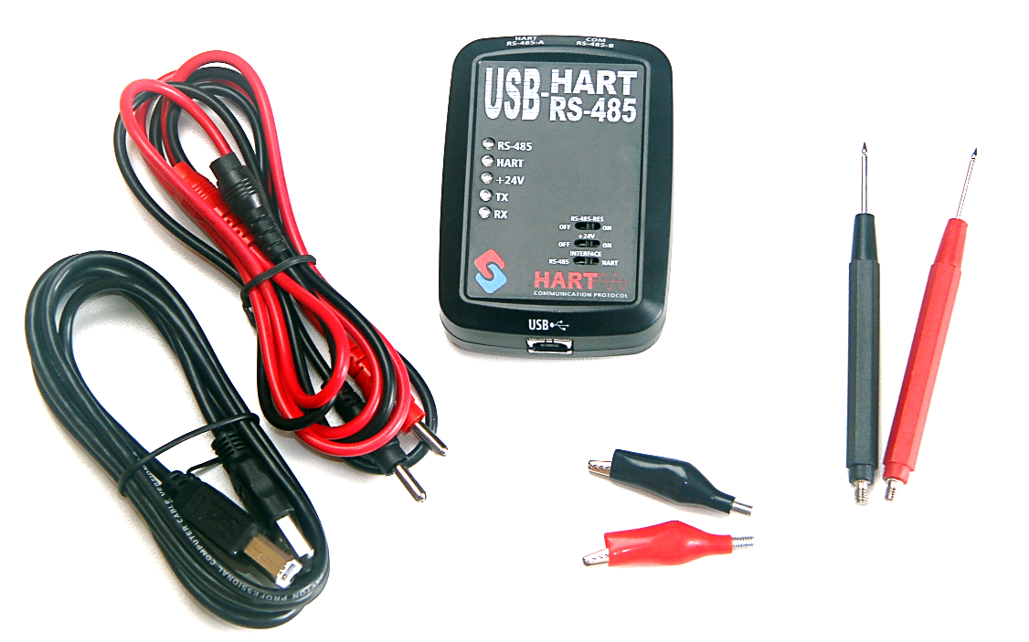
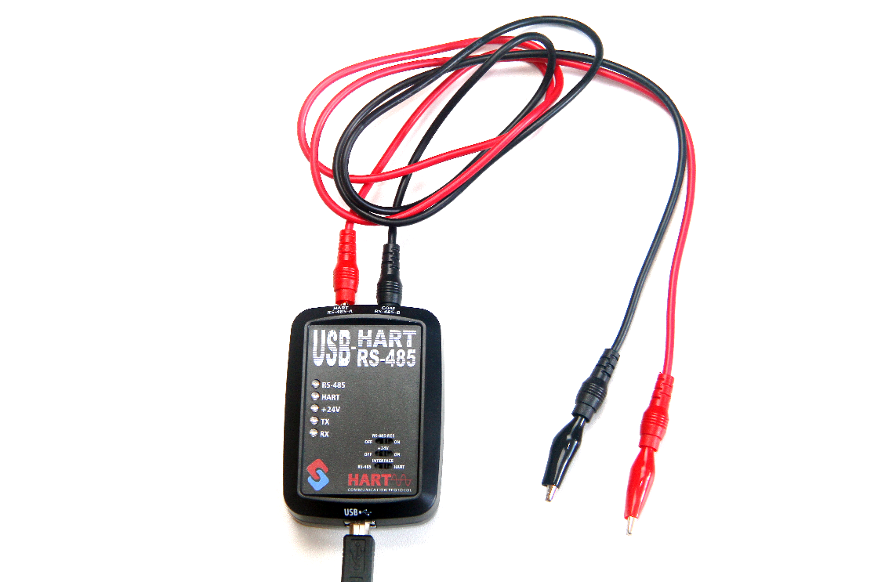
Комплект поставки
Обозначение изделия | Наименование изделия | Количество | Заводской номер | Примечание
1 | Преобразователь | 1 | СНС.1.000.001
2 | USB-кабель тип А-В | 1 | –
3 | Комплект щупов | 1 | –
4 | Паспорт | 1 | СНС.1.000.001.ПС
5 | Руководство по эксплуатации | – | СНС.1.000.001.РЭ | Поставляется на партию Преобразователей
6 | Чехол-сумка для переноски | 1 | –

Slide 6
Сертификаты
Сертификаты и лицензии

Slide 7
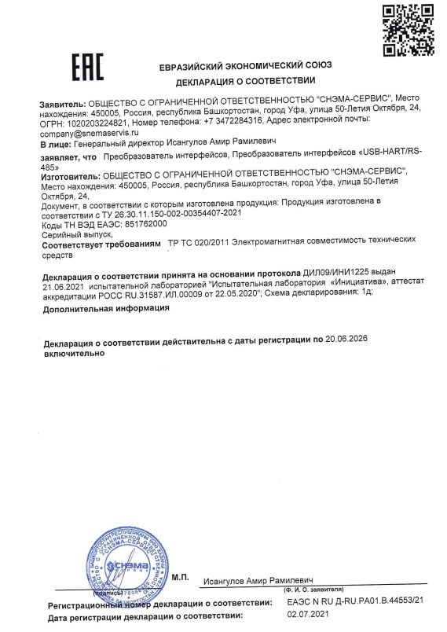
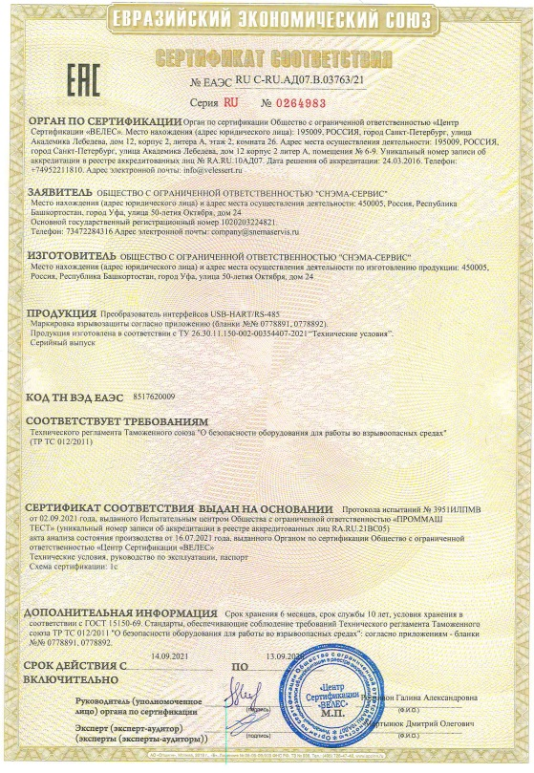
Сертификаты
Евразийский экономический союз – декларация о соответствии
Сертификат соответствия
«О безопасности оборудования для работы во взрывоопасных средах»
*Полный перечень документации доступен на сейте http://shop.snemaservis.ru/

Slide 8
Сравнение с конкурентами
Позиционирование с ближайшими по функциональности преобразователями

Slide 9
Сравнение с конкурентами
 | Преобразователь интерфейсов «USB-HART/RS-485» ООО «СНЭМА-СЕРВИС» | HART-модем HM-10/U ООО НПП «ЭЛЕМЕР» | HART-USB модем Метран-682 АО ПГ "МЕТРАН" | АС6-Д преобразователь интерфейсов HART-USB ООО «ОВЕН»
Искробезопасные цепи | + | - | ₊ | -
Масса, кг | 0,08 | 0,05 | 0,08 | 0,02
Степень защиты от воздействия окружающей среды по ГОСТ 14254-2015 | IP40 | IP20 | IP40 | IP51
Интерфейс RS-485 | + | - | - | -
Наличие внутреннего источника питания | + | - | - | -
Электрическая прочность изоляции, В | 1000 | 500 | 1500 | 1500
Обслуживание приборов подключенных к одной линии HART, шт. | До 15 | До 15 | До 15 | До 15

Slide 10
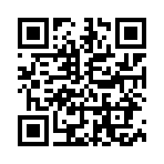
СПАСИБО ЗА ВНИМАНИЕ!
Официальный магазин: http://shop.snemaservis.ru/
Контакты:
Начальник управления: 8 (347)228-44-16, доб. 222
Отдел разработки BRIC: 8 (347)228-44-16 , доб. 303

